Slide 1
17 第八次

Slide 2
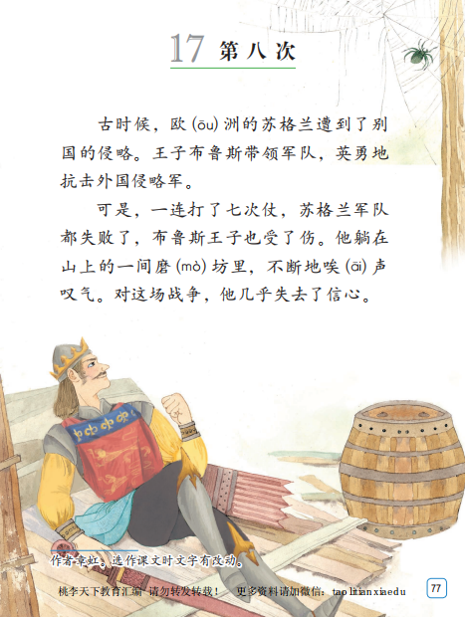
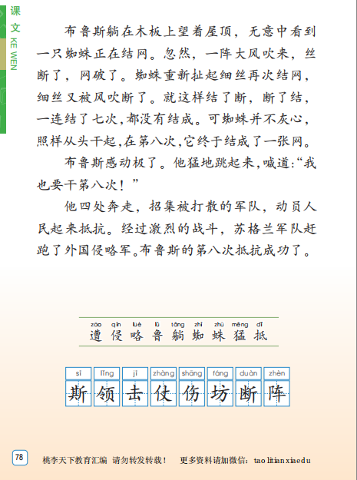
3
1
2
4
5

Slide 3
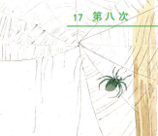
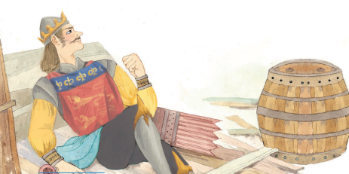
自由读课文，把生字读正确，课文读流利。

Slide 4
fáng
jī
jié
sàn
gàn
磨坊 几乎 结网 打散 从头干起

Slide 5
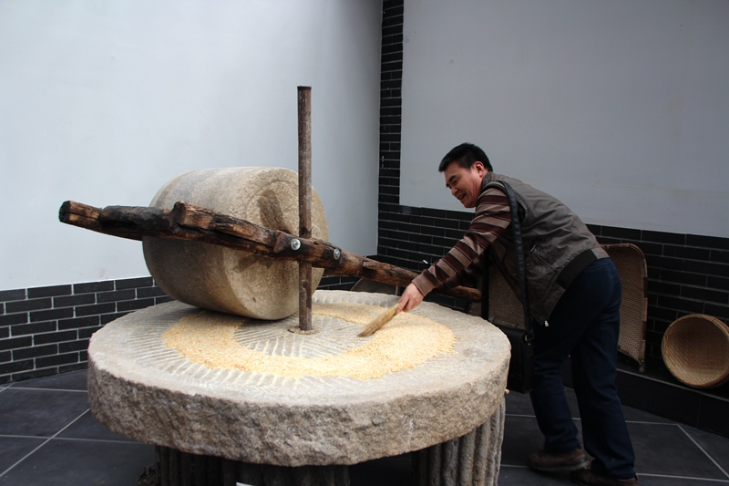
石磨

Slide 6
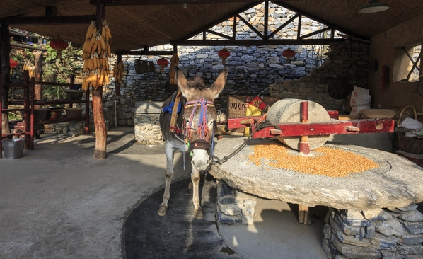
磨坊

Slide 7
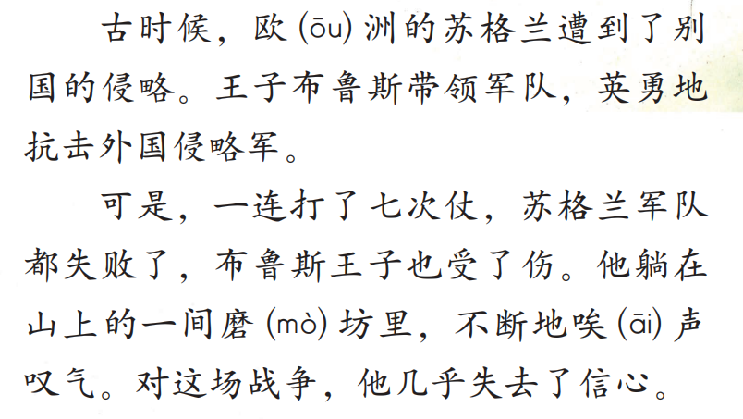
1
zāo qīn lüè lǐng
遭到 侵略 带领
jī duàn tǎng
抗击 不断 躺
zhàng shāng
七次仗 受了伤
2

Slide 8
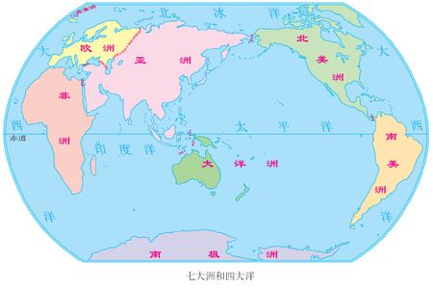
·
苏格兰

Slide 9
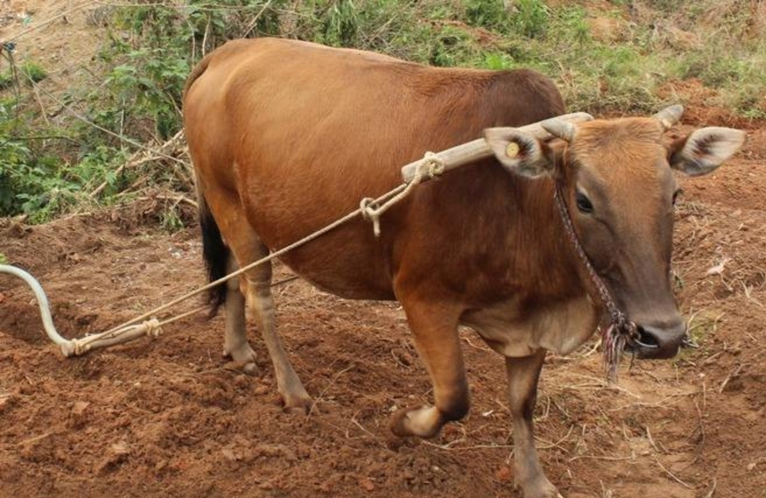

Slide 10
古时候，欧洲的苏格兰遭到了别国的侵略。王子布鲁斯带领军队，英勇地抗击外国侵略军。
可是，一连打了七次仗，苏格兰军队都失败了，布鲁斯王子也受了伤。他躺在山上的一间磨坊里，不断地唉声叹气。对于这场战争，他几乎失去了信心。

Slide 11
1
zāo qīn lüè lǐng
遭到 侵略 带领
jī duàn tǎng
抗击 不断 躺
zhàng shāng
七次仗 受了伤
2

Slide 12
古时候，欧洲的苏格兰遭到了别国的侵略。王子布鲁斯带领军队，英勇地抗击外国侵略军。
可是，一连打了七次仗，苏格兰军队都失败了，布鲁斯王子也受了伤。他躺在山上的一间磨坊里，不断地唉声叹气。对于这场战争，他几乎失去了信心。

Slide 13
古时候，欧洲的苏格兰遭到了别国的侵略。王子布鲁斯带领军队，英勇地抗击外国侵略军。
可是，一连打了七次仗，苏格兰军队都失败了，布鲁斯王子也受了伤。他躺在山上的一间磨坊里，不断地唉声叹气。对于这场战争，他几乎失去了信心。

Slide 14
对于这场战争，他失去了信心。
对于这场战争，他几乎失去了信心。

Slide 15
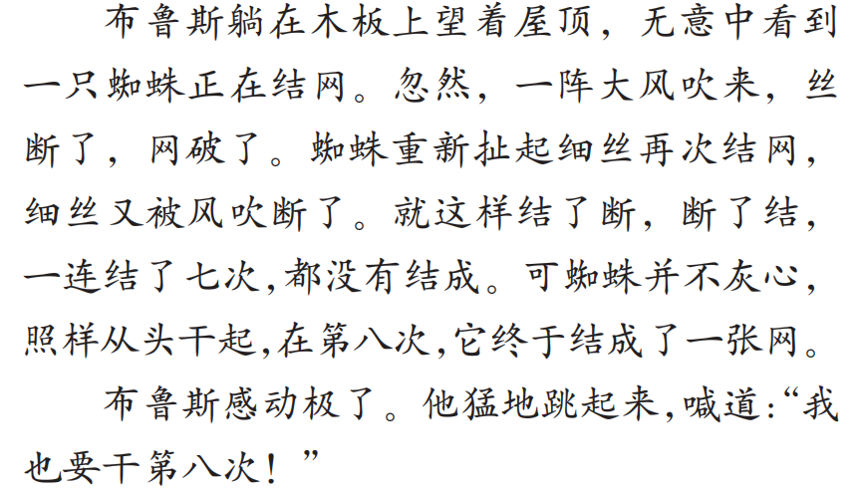
3
4

Slide 16
布鲁斯躺在木板上望着屋顶，无意中看到一只蜘蛛正在结网。忽然，一阵大风吹来，丝断了，网破了。蜘蛛重新扯起细丝再次结网，细丝又被风吹断了。就这样结了断，断了结，一连结了七次，都没有结成。可蜘蛛并不灰心，照样从头干起，在第八次，它终于结成了一张网。
布鲁斯感动极了，他猛地跳起来,喊道：“我也要干第八次！”

Slide 17
一阵大风
一阵( )
掌声
一阵( )
春雨

Slide 18
布鲁斯躺在木板上望着屋顶，无意中看到一只蜘蛛正在结网。忽然，一阵大风吹来，丝断了，网破了。蜘蛛重新扯起细丝再次结网，细丝又被风吹断了。就这样结了断，断了结，一连结了七次，都没有结成。可蜘蛛并不灰心，照样从头干起，在第八次，它终于结成了一张网。
布鲁斯感动极了，他猛地跳起来,喊道：“我也要干第八次！”

Slide 19
布鲁斯躺在木板上望着屋顶，无意中看到一只蜘蛛正在结网。忽然，一阵大风吹来，丝断了，网破了。蜘蛛重新扯起细丝再次结网，细丝又被风吹断了。就这样结了断，断了结，一连结了七次，都没有结成。可蜘蛛并不灰心，照样从头干起，在第八次，它终于结成了一张网。
布鲁斯感动极了，他猛地跳起来,喊道：“我也要干第八次！”

Slide 20
不怕失败
坚持不懈
永不放弃
这是一只（ ）的蜘蛛。

Slide 21
布鲁斯躺在木板上望着屋顶，无意中看到一只蜘蛛正在结网。忽然，一阵大风吹来，丝断了，网破了。蜘蛛重新扯起细丝再次结网，细丝又被风吹断了。就这样结了断，断了结，一连结了七次，都没有结成。可蜘蛛并不灰心，照样从头干起，在第八次，它终于结成了一张网。
布鲁斯感动极了，他猛地跳起来,喊道：“我也要干第八次！”

Slide 22
布鲁斯躺在木板上望着屋顶，无意中看到一只蜘蛛正在结网。忽然，一阵大风吹来，丝断了，网破了。蜘蛛重新扯起细丝再次结网，细丝又被风吹断了。就这样结了断，断了结，一连结了七次，都没有结成。可蜘蛛并不灰心，照样从头干起，在第八次，它终于结成了一张网。
布鲁斯感动极了，他猛地跳起来,喊道：“我也要干第八次！”

Slide 23
5

Slide 24
（ ）带领军队抗击外国侵略军，经过（ ），就在他几乎失去（ ）的时候，他从（ ）中获得了鼓舞，重拾（ ），动员人民起来抵抗，在第( )次终于（ ）。
布鲁斯
七次失败
信心
蜘蛛结网
信心
八
抵抗成功

Slide 26
斤

Slide 27
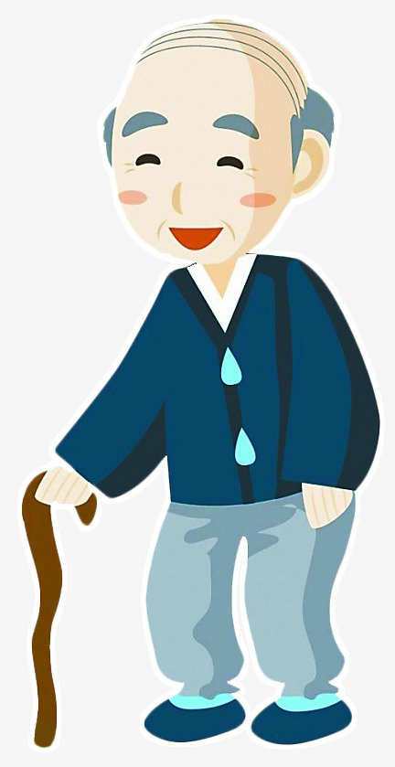

Slide 28
